Slide 1
Пәні:
Алгебра
Сынып:
9
Тоқсан:
II
Құрастырушы:

Slide 2

Сабақтың тақырыбы:
Мәтінді есептерді шығару.
Оқу мақсаты:
9.4.2.2
геометриялық және арифметикалық прогрессияларға байланысты есептерді шығару;

Slide 3
Бүгінгі сабақта:
Геометриялық және арифметикалық прогрессияларға байланысты мәтінді есептерді шығаруды үйренесіздер.

Slide 4
Мәтінді есептердің шығарылу барысы
математикалық модельді құрайды;
арифметикалық прогрессияға байланысты мәтінді есептерді шығарады;
жауапты бағалайды және таңдайды;

Slide 5
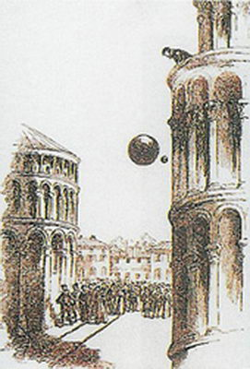
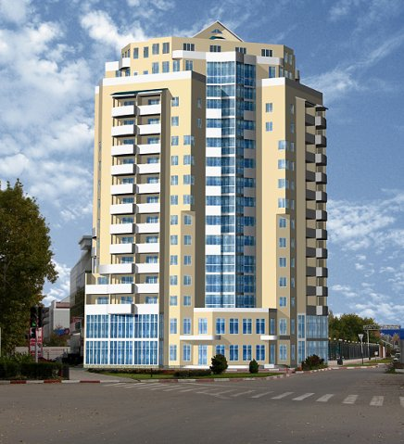
Арифметикалық прогрессия қоршаған ортада!
Физикада:
Белгілі бір биіктіктен
лақтырылған дене
бірінші секундта
4,9 м-ге, ал әрбір
келесі секундта
жылдамдығы 9,8м-ге
артады.
Құрылыста:
Көпқабатты үйлерді салғанда арифме-
тикалық прогрессия
қоланылады. Үйдің
биіктігі әрдайым
3 метрге артып
отырады.

Slide 6
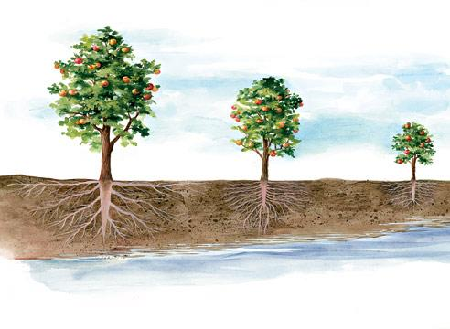
Биологияда:
Жас талдың биіктігі 60 см болса, алғашқы жарты жылда ай сайын орта есеппен 4 см-ге өседі.

Slide 7
Тапсырма
Құдыққа бірінші темірбетонды сақинаны дайындап және қойып бергені үшін 100 тг төленді, ал әрбір келесі сақинаға алдыңғысына қарағанда 20 тг артық төленді. Орташа есеппен бір сақинаны орнату 220 тг болды. Қанша сақина қойылған?

Slide 8
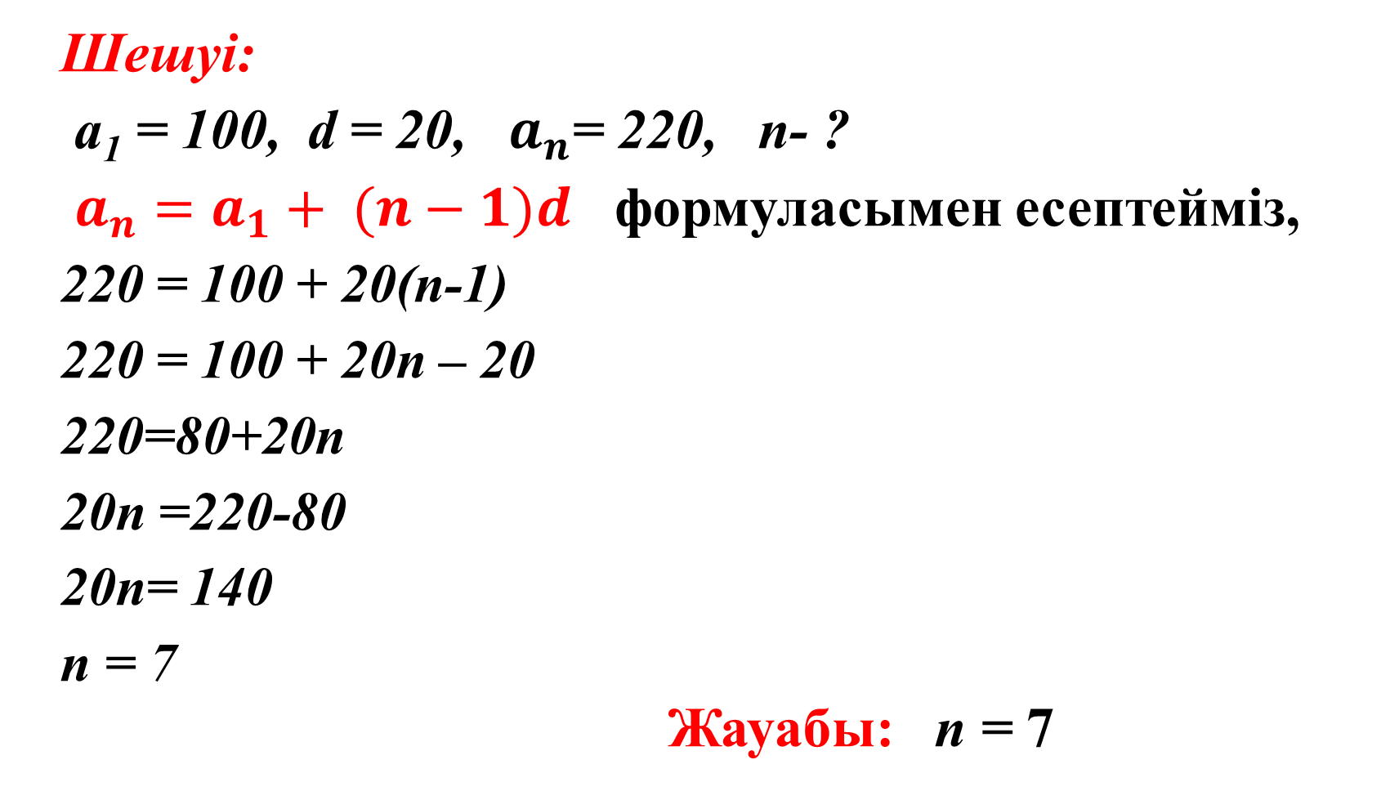
Шешуі:
а₁ = 100, d = 20, $a_{n}$= 220, n- ?
$a_{n}=a_{1}+ (n−1)d$ формуласымен есептейміз,
220 = 100 + 20(п-1)
220 = 100 + 20п – 20
220=80+20п
20п =220-80
20п= 140
п = 7
Жауабы: п = 7

Slide 9
Тапсырма
Бірінші күні 100 га шөп орылды. Әрбір келесі күні алдыңғы күнге қарағанда 3 га артық орылды. 19 күн ішінде қанша га шөп орылған?
Шешуі:
а₁ = 100, d = 3, n = 19, S₁₉ -?
Жауабы: 19 күн ішінде 2413га шөп орылған.
$$S_{n}=\frac{2a_{1}+ (n−1)d}{2}∙n \text{формуласымен }\text{есептейміз}\text{,}$$
$$S_{19}=\frac{2∙100+3\left(19−1\right)}{2}∙19=2413$$

Slide 10

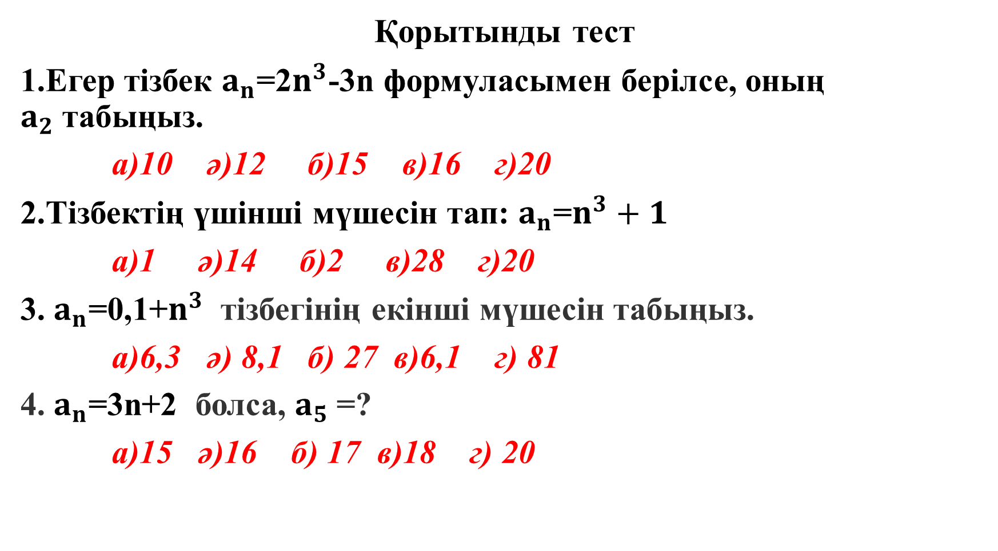
Қорытынды тест
1.Егер тізбек $a_{n}$=2$n^{3}$-3n формуласымен берілсе, оның $a_{2}$табыңыз.
а)10 ә)12 б)15 в)16 г)20
2.Тізбектің үшінші мүшесін тап: $a_{n}$=$n^{3}+1$
а)1 ә)14 б)2 в)28 г)20
3. $a_{n}$=0,1+$n^{3}$ тізбегінің екінші мүшесін табыңыз.
а)6,3 ә) 8,1 б) 27 в)6,1 г) 81
4. $a_{n}$=3n+2 болса, $a_{5}$=?
a)15 ә)16 б) 17 в)18 г) 20

Slide 11

Жауабын тексеріңіз
1. а)10
2. в)28
3. ә)8,1
4. б)17

Slide 12
Қорытынды:
Геометриялық және арифметикалық прогрессияларға байланысты мәтінді есептерді шығаруды үйрендіңіздер.

